Slide 1
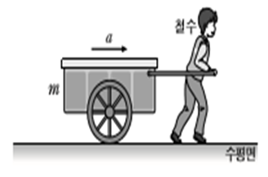



$$W=F⋅s$$
$$F$$
$$s$$

Slide 2
$$W=F⋅s$$
Charles
$$F$$
$$s$$

Slide 3





$$W=F⋅s=\left|\vec{F}\right|\left|\vec{s}\right|cosθ$$
$$\vec{F}$$
$$θ$$
$$\left|\vec{F}\right|cosθ$$
$$\left|\vec{s}\right|$$

Slide 4
$$W=F⋅s=\left|\vec{F}\right|\left|\vec{s}\right|cosθ$$
$$\vec{F}$$
Charles
$$θ$$
$$\left|\vec{F}\right|cosθ$$
$$\left|\vec{s}\right|$$

Slide 5









$$\vec{F_{1}}$$
$$\vec{F_{2}}$$
$$\vec{F_{3}}$$
start
$$θ_{1}$$
$$θ_{2}$$
$$θ_{3}$$
end
$${\vec{s}}_{1}$$
$${\vec{s}}_{2}$$
$${\vec{s}}_{3}$$
철수의 행로

Slide 6
$$\vec{F_{1}}$$
$$\vec{F_{2}}$$
$$\vec{F_{3}}$$
start
$$θ_{1}$$
$$θ_{2}$$
$$θ_{3}$$
end
$${\vec{s}}_{1}$$
$${\vec{s}}_{2}$$
$${\vec{s}}_{3}$$
Charles’ moving path

Slide 7











start
$$\vec{F_{1}}$$
$$Δ{\vec{s}}_{1}$$
$$Δ{\vec{s}}_{2}$$
$$\vec{F_{2}}$$
$$\vec{F_{3}}$$
$$Δ{\vec{s}}_{3}$$
$$\vec{F_{4}}$$
$$Δ{\vec{s}}_{4}$$
$$⋯$$
$$Δ{\vec{s}}_{n}$$
$$\vec{F_{n}}$$
end

